Slide 1
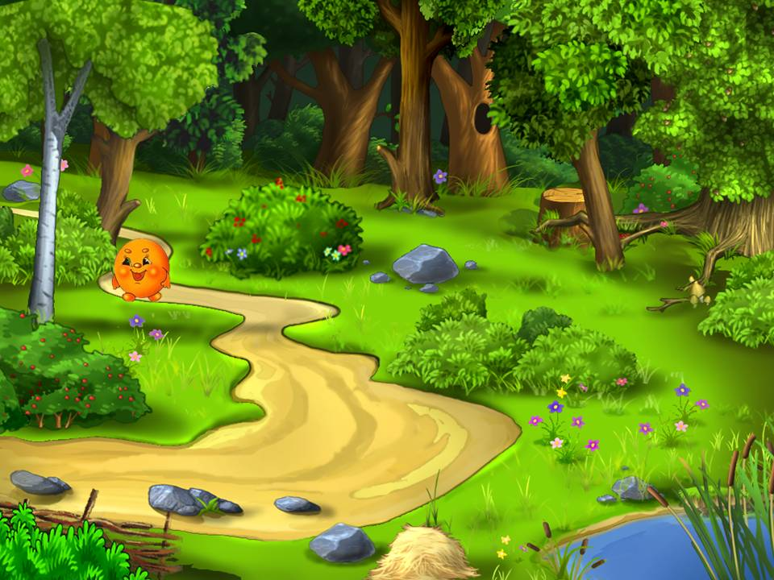
Фонетическая логосказка «Звук У»
Учитель-логопед МДОУ № 108 «Снежинка» г. Петрозаводска – Дорофеева И.А.

Slide 2
В одной сказочной стране жил - был звук У!

Slide 3
Когда он пел свою любимую песенку, то губки делал трубочкой, вот так. Покажите. И был у него звонкий голос и песенка у звука «У» получалась громкая, протяжная: «Уууууууу, Ууууууууу…», как будто бы что-то гудит.

Slide 4
А что может гудеть? Конечно, же, маленький паровозик. Он гудит очень громко: «УУУУ! УУУУ!» Давайте покажем, как.

Slide 5
Со звуком У мы поиграем, Погудим, созорничаем! Губки трубочкой поют, Ветерку летать дают. Язычок нам не мешает, Он лежит и отдыхает.

Slide 6
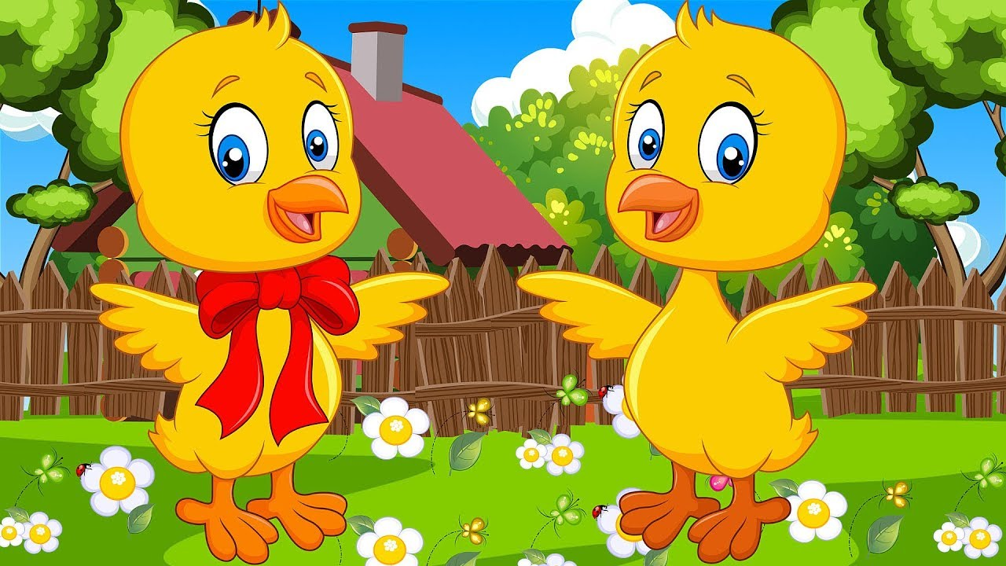
Услышали уточки весёлую песню паровозика. И стали петь: «УУУ! УУУ! УУУ!». Давайте покажем, как пели уточки (громко и отрывисто).

Slide 7
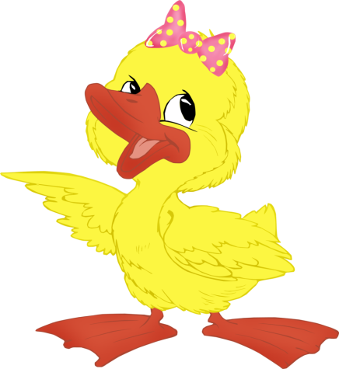
1-й,2-й шли утята 3-й, 4-й, - за водой. А за ними плелся 5-й, Позади бежал 6-й. А 7-й от них отстал, А 8-й уже устал, А 9-й их догнал, А 10-й испугался Громко, громко закричал! Кря-кря-кря! – Не кричи, Мы тут рядом, поищи.

Slide 8
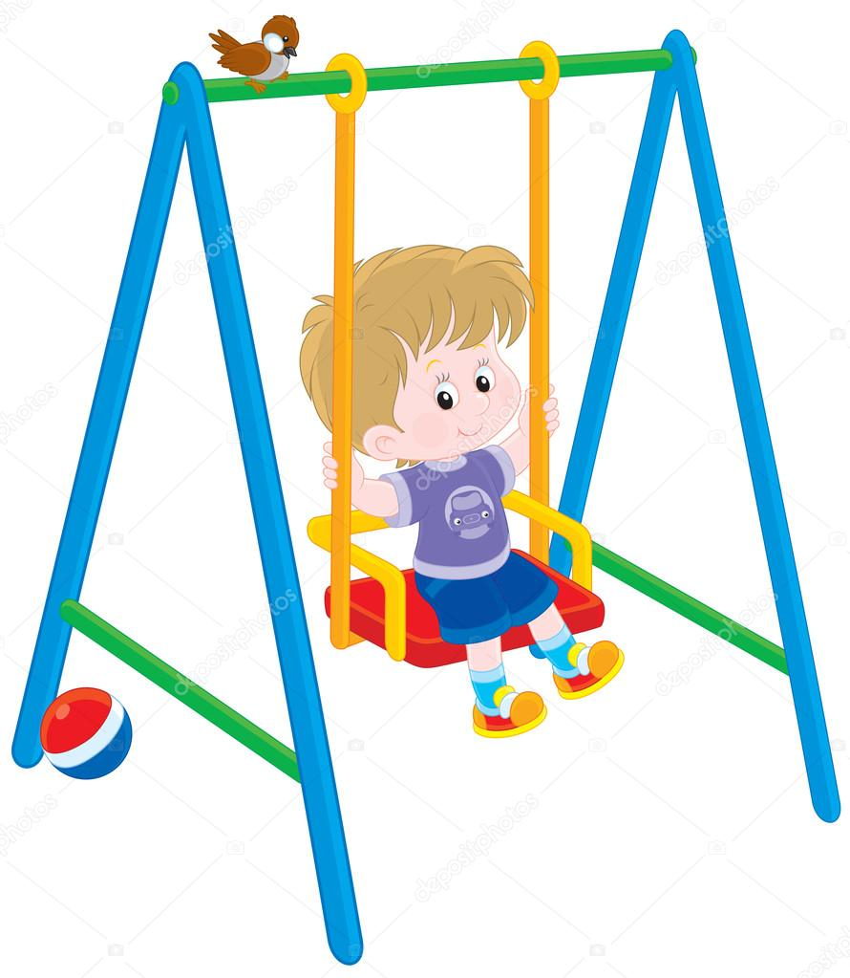
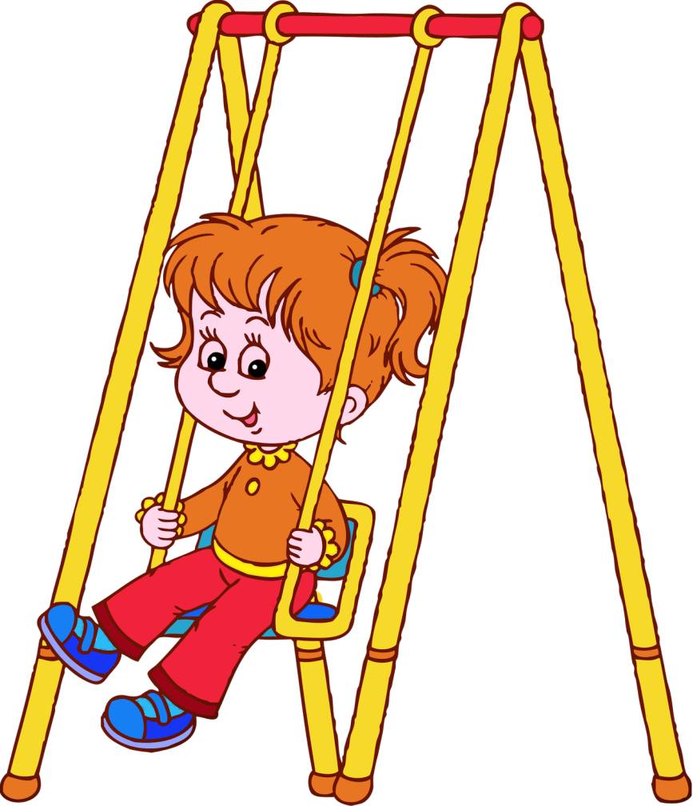
Были у звука «У» друзья – девочка Уля и мальчик Устин. Как звали девочку? Как звали мальчика? Кто запомнил? Уля и Устин, качаясь на качелях тоже всё время пели, но только тихо: «Ууууууу... Уууууу…». Если сделаем мы губки очень тоненькою трубкой Звук потом произнесем, то услышим: УУУУУУУ! Покажите, как.

Slide 9
Однажды Уля и Устин пошли гулять в лес и там услышали: УУУ – УХ! УУУ-УХ! Кто же это? А это Совушка – Сова пела свою песенку: У-Ух, У- Ух! Как пела совушка?

Slide 10
В дремучем лесу жили два добрых волчонка. Услышали они песенку паровозика, уточек, совушки-совы, Ули и Устина. Им тоже захотелось спеть эту песенку. И запели волчата: УУУУУУ! УУУУУ! (протяжно)

Slide 11
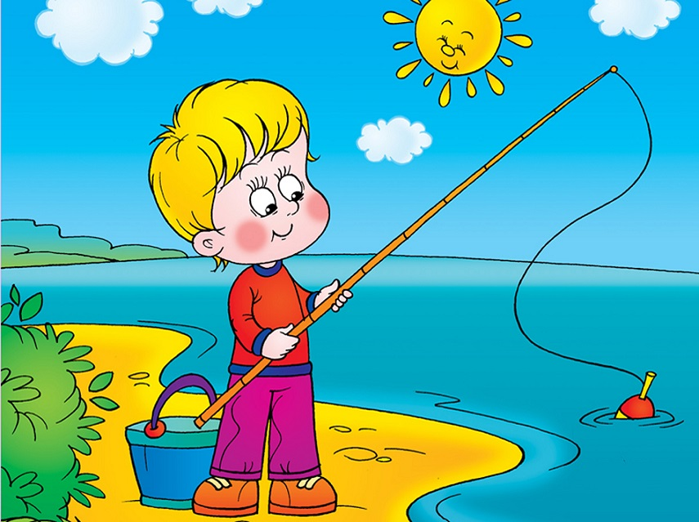
Скоро у Ули день рождения. Друзья приготовили подарки. Устин подарит удочку.

Slide 12
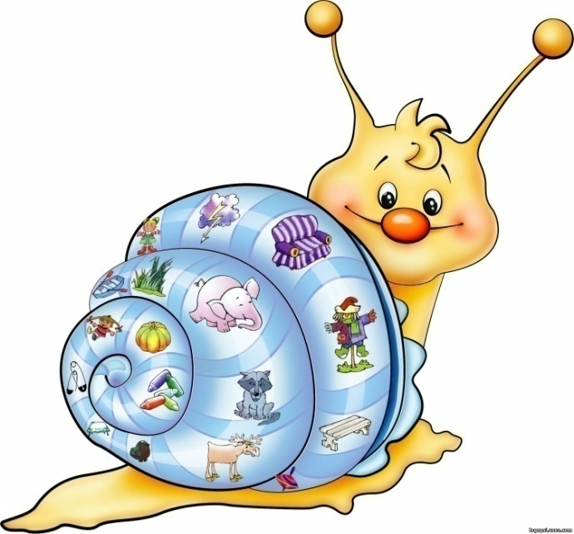
Уточка подарит улитку.

Slide 13
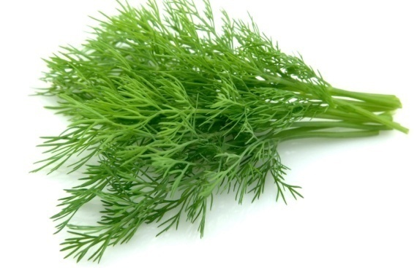
А волчата подарят – укроп.

Slide 14
На дне рождения было много сладостей. Неожиданно Уля уронила мороженое. УУУХ! УУУХ! Как Уля удивилась?

Slide 15
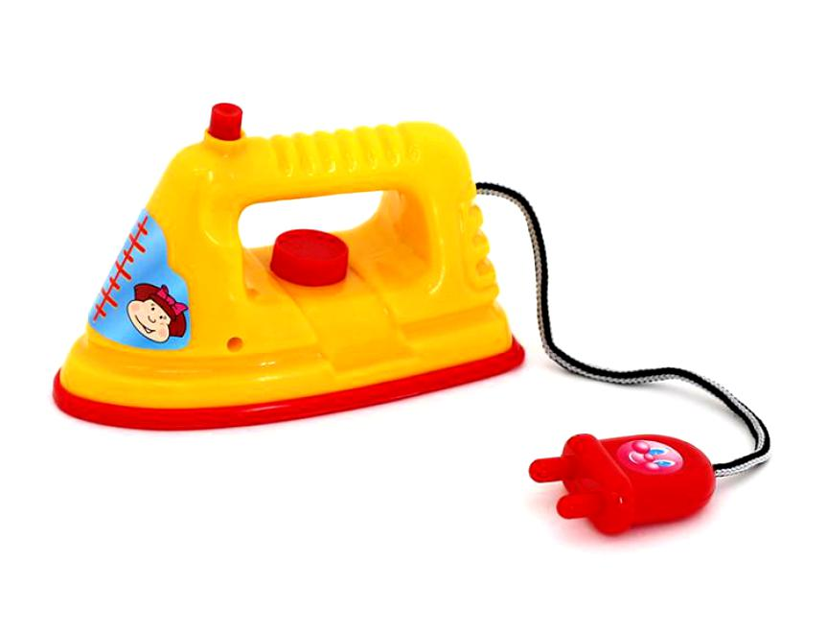
Устин знает много слов, которые начинаются на звук У

Slide 16
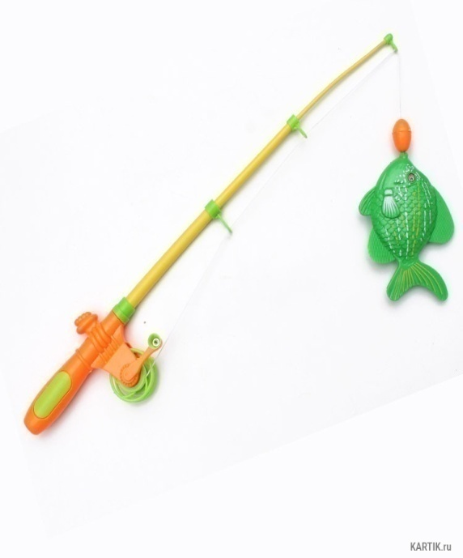
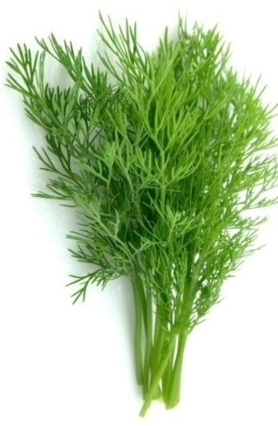
Что подарили друзья Уле?

Slide 17
Вспомни и назови все слова на звук У

Slide 18
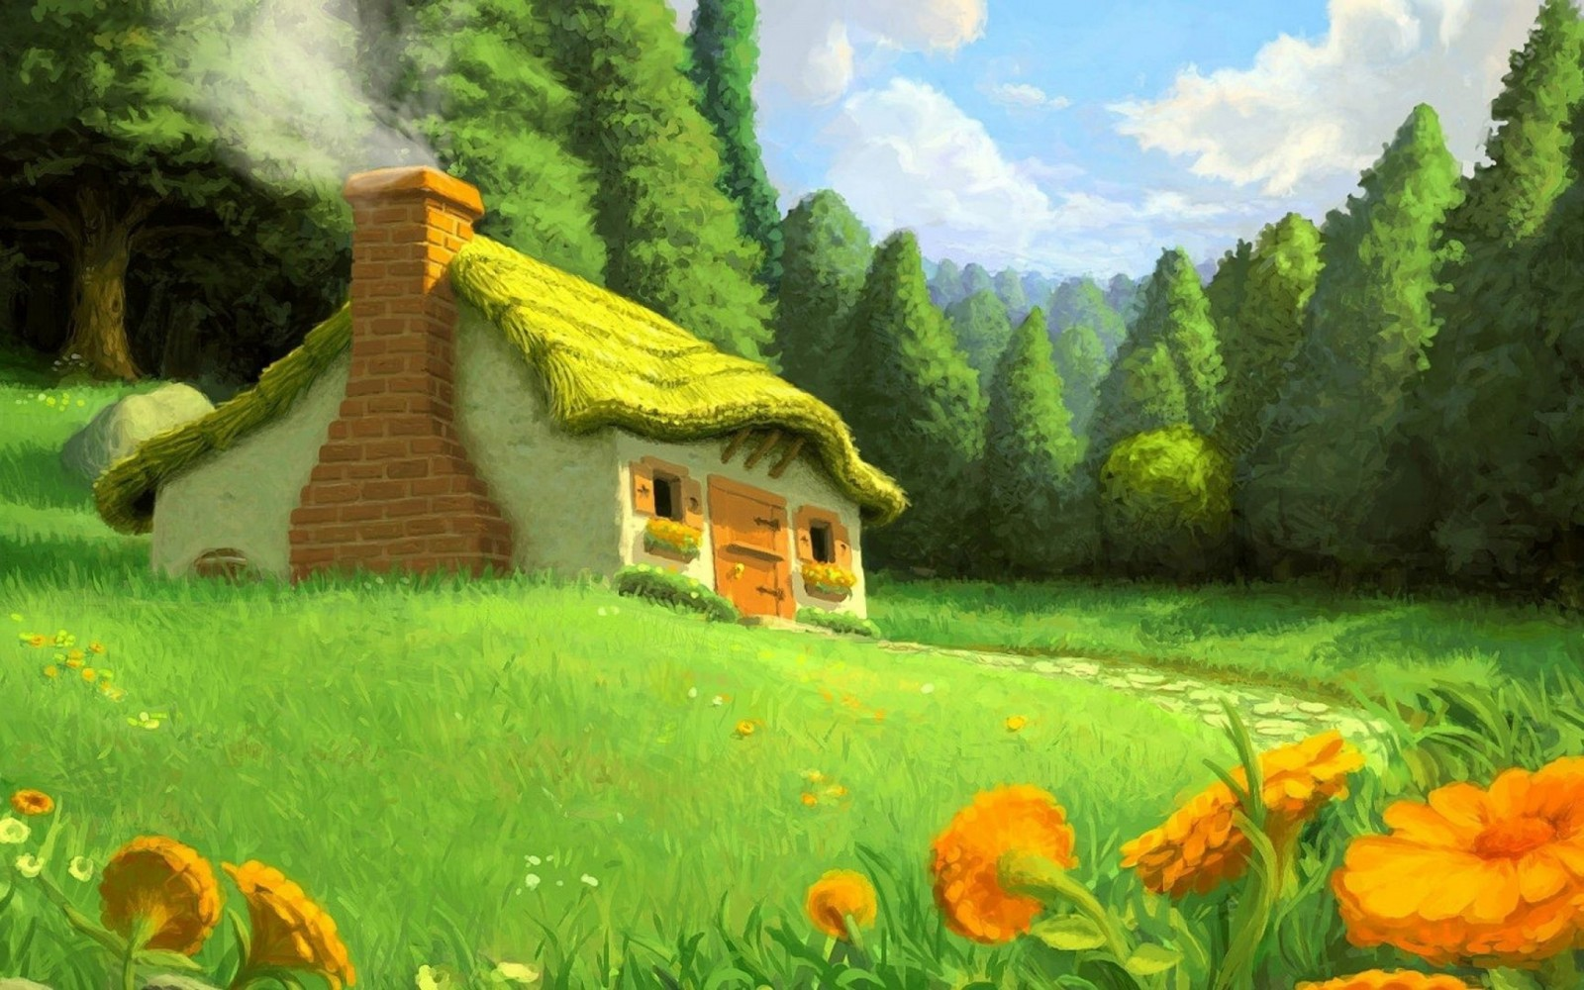
МОЛОДЦЫ!

